Slide 1
Sports NER
Светлана Акопян
Илья Ершов
Кирилл Коновалов
Руководитель: Виталий Горабачев

Slide 2
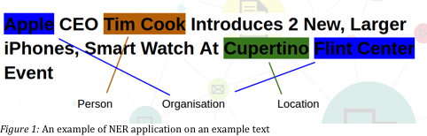
Что такое NER и где это применяется
Распознавание именованных сущностей = named entity recognition = NER
Поиск в тексте специальных объектов: имен, адресов, чисел, дат, и т.п.
Может быть полезно везде, где нужно автоматически понимать смысл текста:
информационный поиск
чат-боты и диалоговые системы
любые задачи машинного обучения с текстовыми признаками

Slide 3
Способы выделения NER
Rule-based:
dictionaries
regex
Machine learning:
Unsupervised learning approaches:
Clustering
Feature-based Supervised learning approaches:
Classification + word-level features/document or corpus features
Deep learning techniques

Slide 4
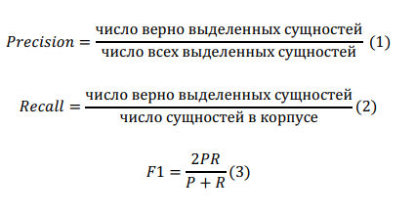
Метрики качества

Slide 5
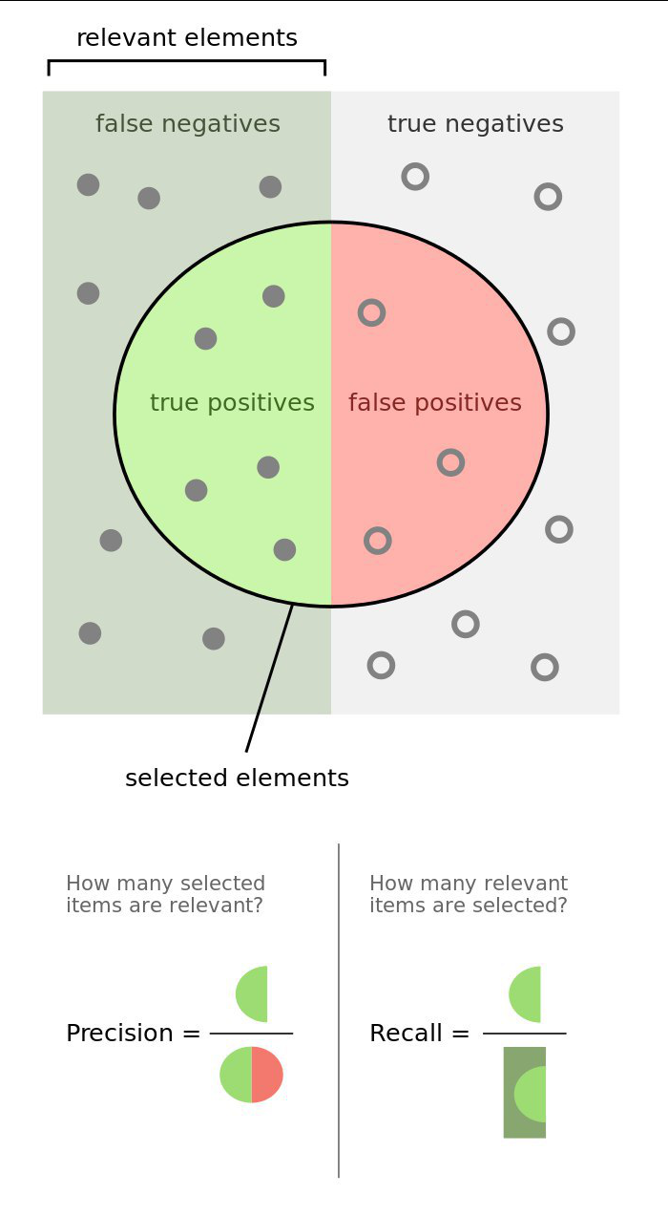
Метрики качества

Slide 6
Цель
Протестить разные методы распознавания именованных сущностей (в идеале state-of-the-art), а именно:
Коэффициент
Тип ставки
Букмекер
Дата и время матча
Лига
Название команды 1
Название команды 2

Slide 7
Задачи
ресерч
работа с данными и их анализ
выбор методов, которые будем тестить
применение выбранных методов
оценка результатов
написание статьи

Slide 8
Данные
Датасет с прогнозами спортивных мероприятий
Всего прогнозов - 870 362
Уникальных прогнозов - 628 231
Прогнозов на английском - 89 657
Средняя длина прогноза - 52
Медианная длина прогноза - 42
Поля:
Текст прогноза
Коэффициент
Тип ставки
Букмекер
Дата и время матча
Лига
Название команды 1
Название команды 2

Slide 9
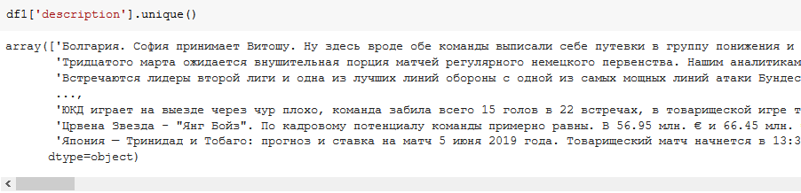
Данные

Slide 10
Какие методы будем тестить?
https://paperswithcode.com/task/named-entity-recognition-ner
векторизация и просто близость по порогу к словам из словаря
logistic regression
k-Nearest Neighbor + CRF
bi-LSTM+CRF
Random Forest + CRF
BERT и его аналоги
Бейзлайн - прямой мэтч слова из словаря

Slide 11
Сложности?
нетипичные сущности
большой выбор алгоритмов

Slide 12
Задачи на ближайшее будущее
продолжить ресерч области
попробовать применить первые методы (словарные, нечеткие поиски с помощью расстояние Дамерау-Левенштейна и аналогов)

